Slide 1

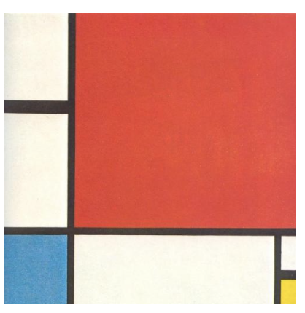
课后作业（03-01）：创意编程：元素|图形、色彩与文本
作业要求：在线学习彼埃·蒙德里安的作品；使用你所了解到和学习到的p5中的相关函数与方法创作一幅类似风格的作品；请设计自己的配色模式，为作品中的元素赋予颜色。

Slide 2
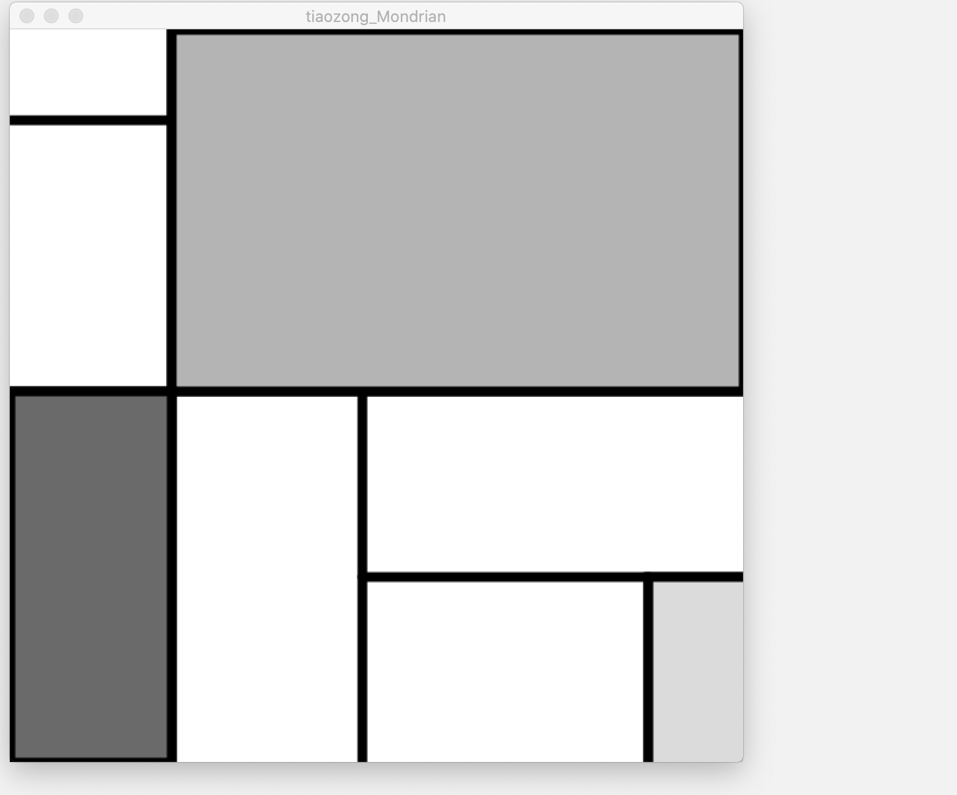
01设计结构说明
这个作业是用黑白单色模仿蒙德里安的画作（右上角为原作）。
箭头处的点用鼠标的位置控制，因此随着鼠标的移动画面上的各个部分都会跟着移动。

Slide 3
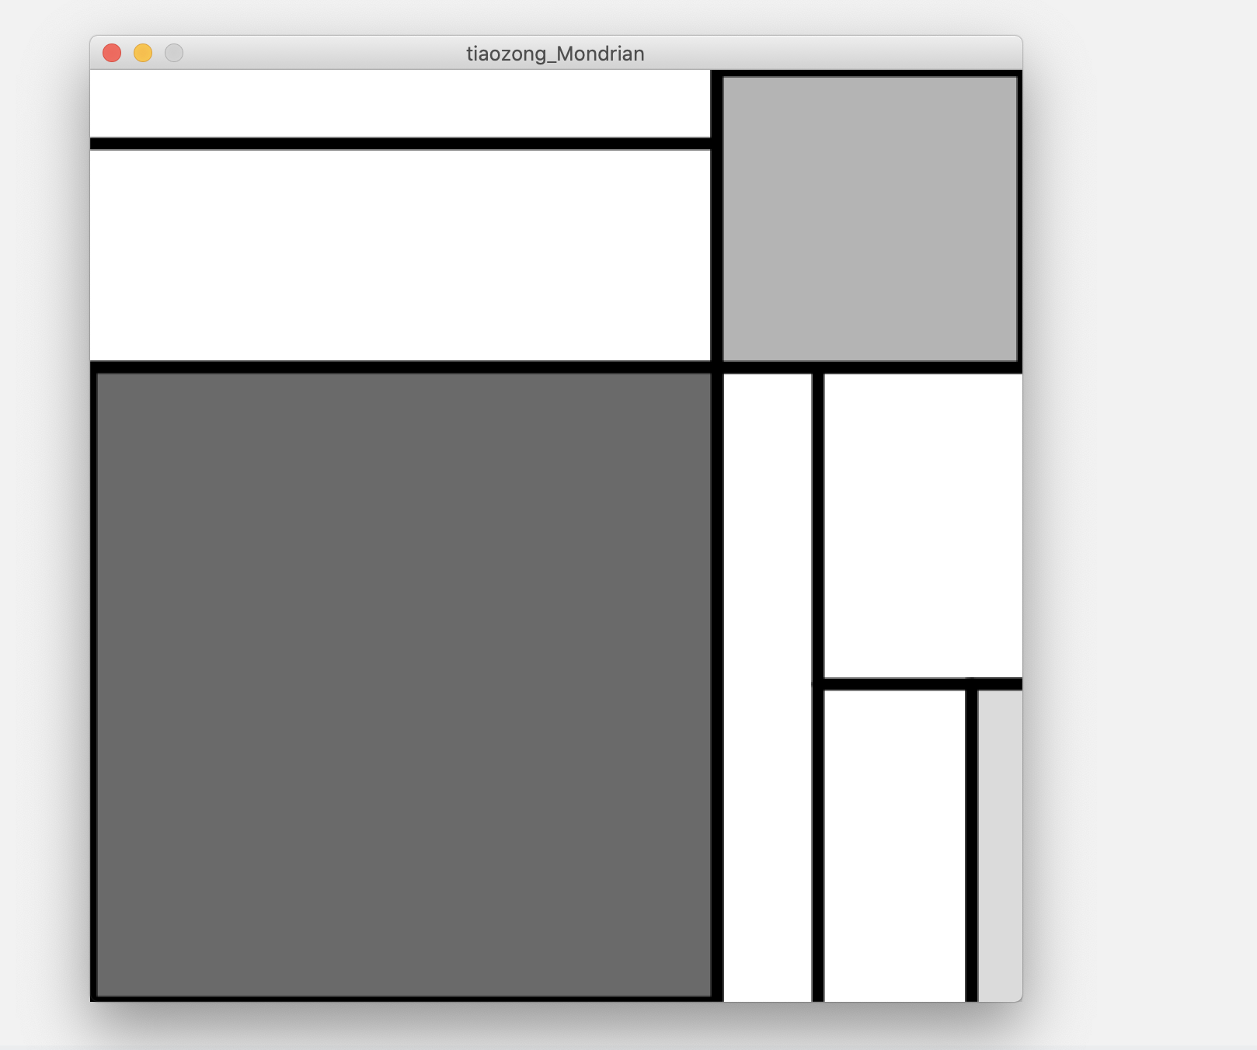
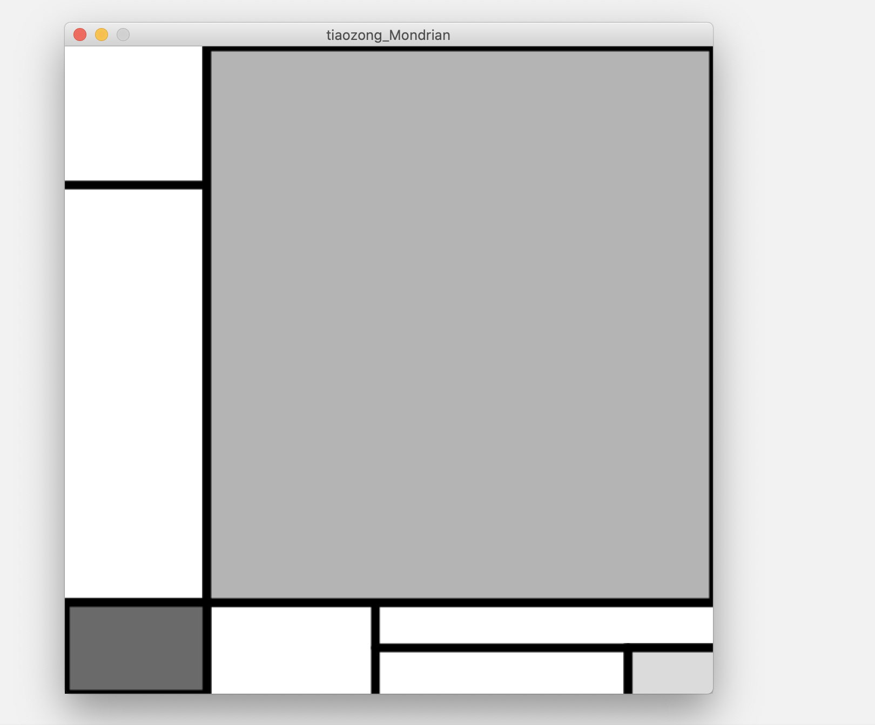
01运行画面截图

Slide 4
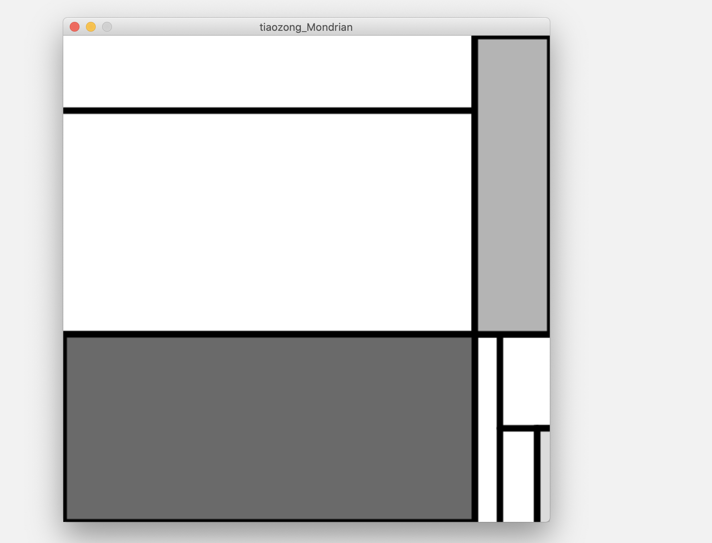
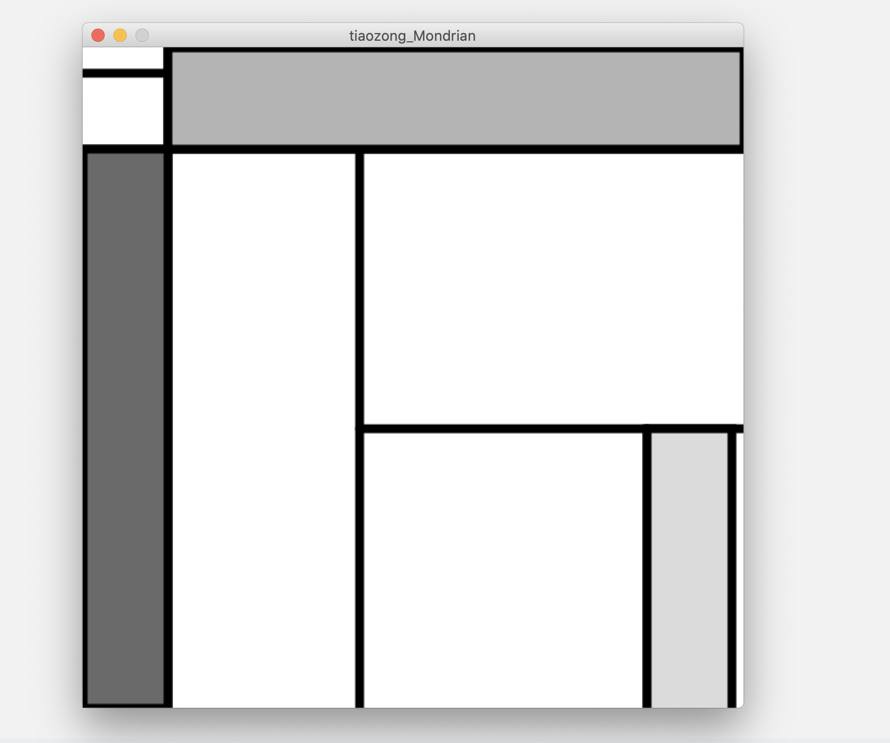
01运行画面截图

Slide 5
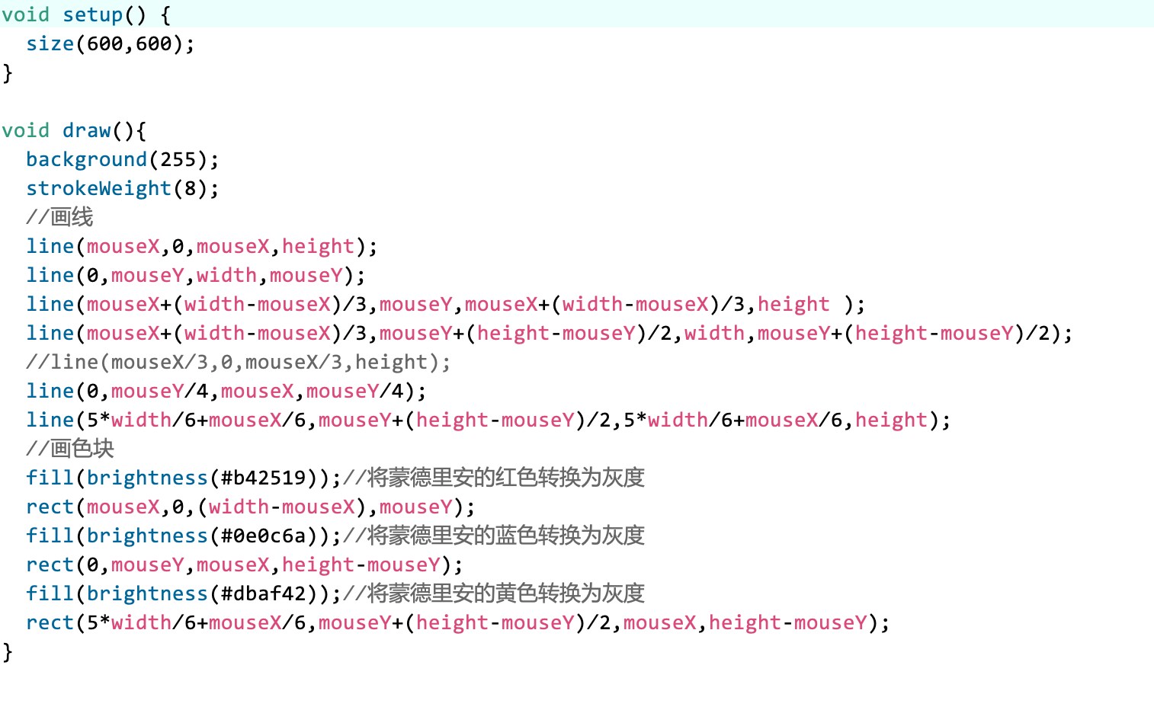
01代码

Slide 6
02设计结构说明
这个作业对01的作业进行了一些更改。
箭头处的点仍然用鼠标的位置控制。
右下角的线段随着时间的增加会从右到左运动，碰撞到左边的灰色方块时又回以较快的速度返回，循环往复。

Slide 7
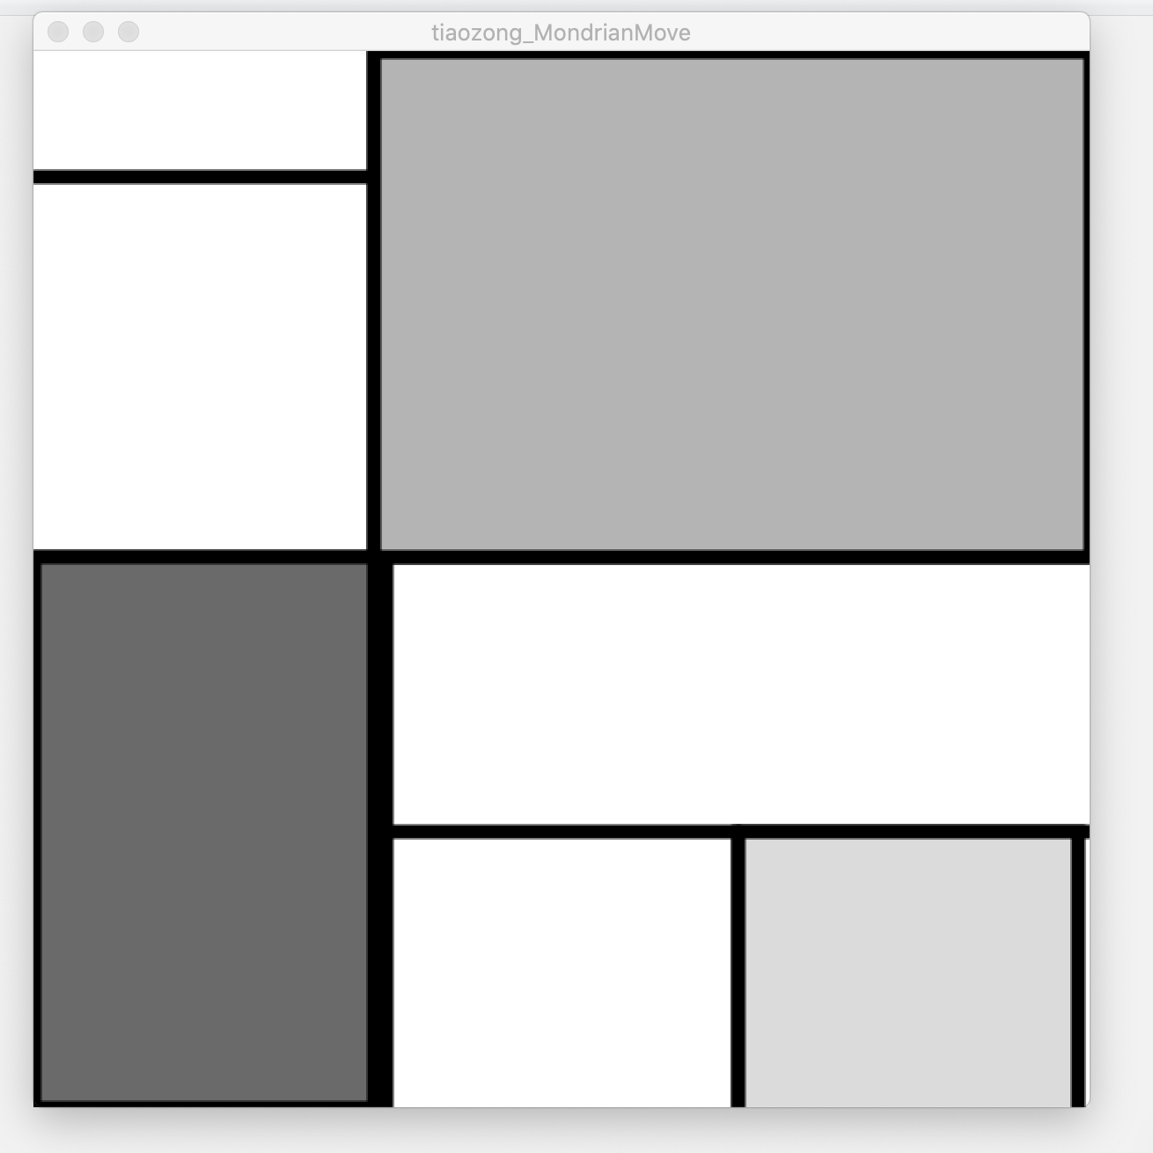
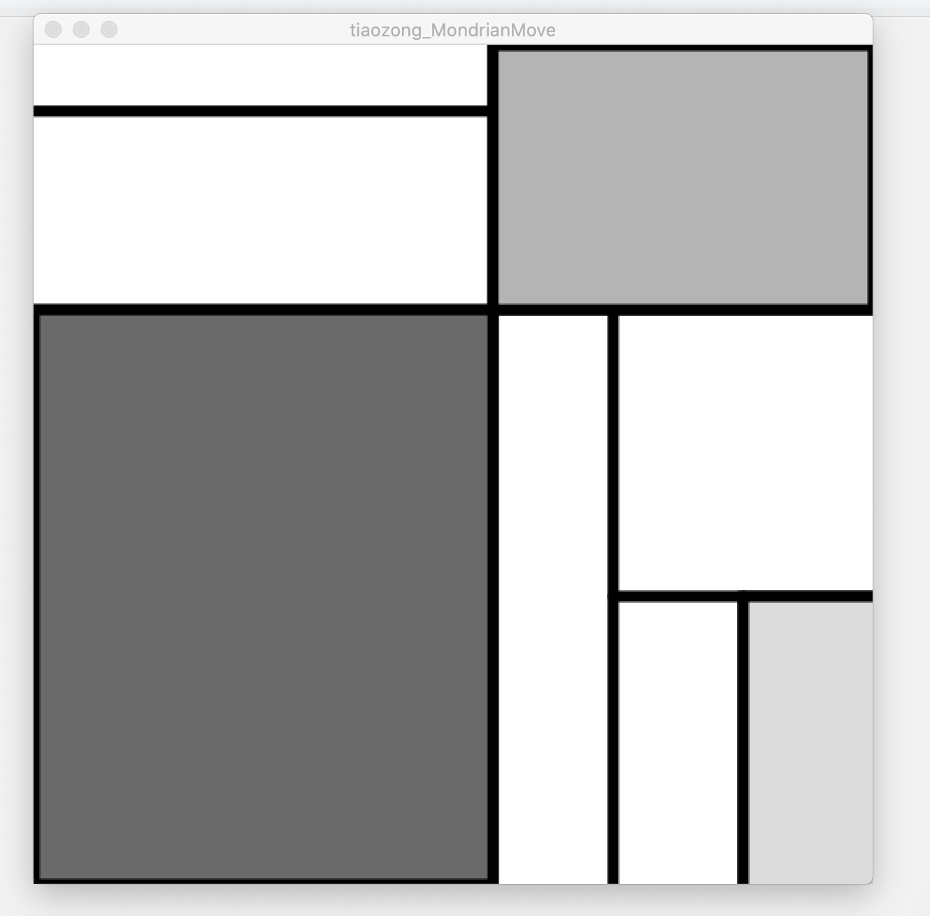
02运行画面截图

Slide 8
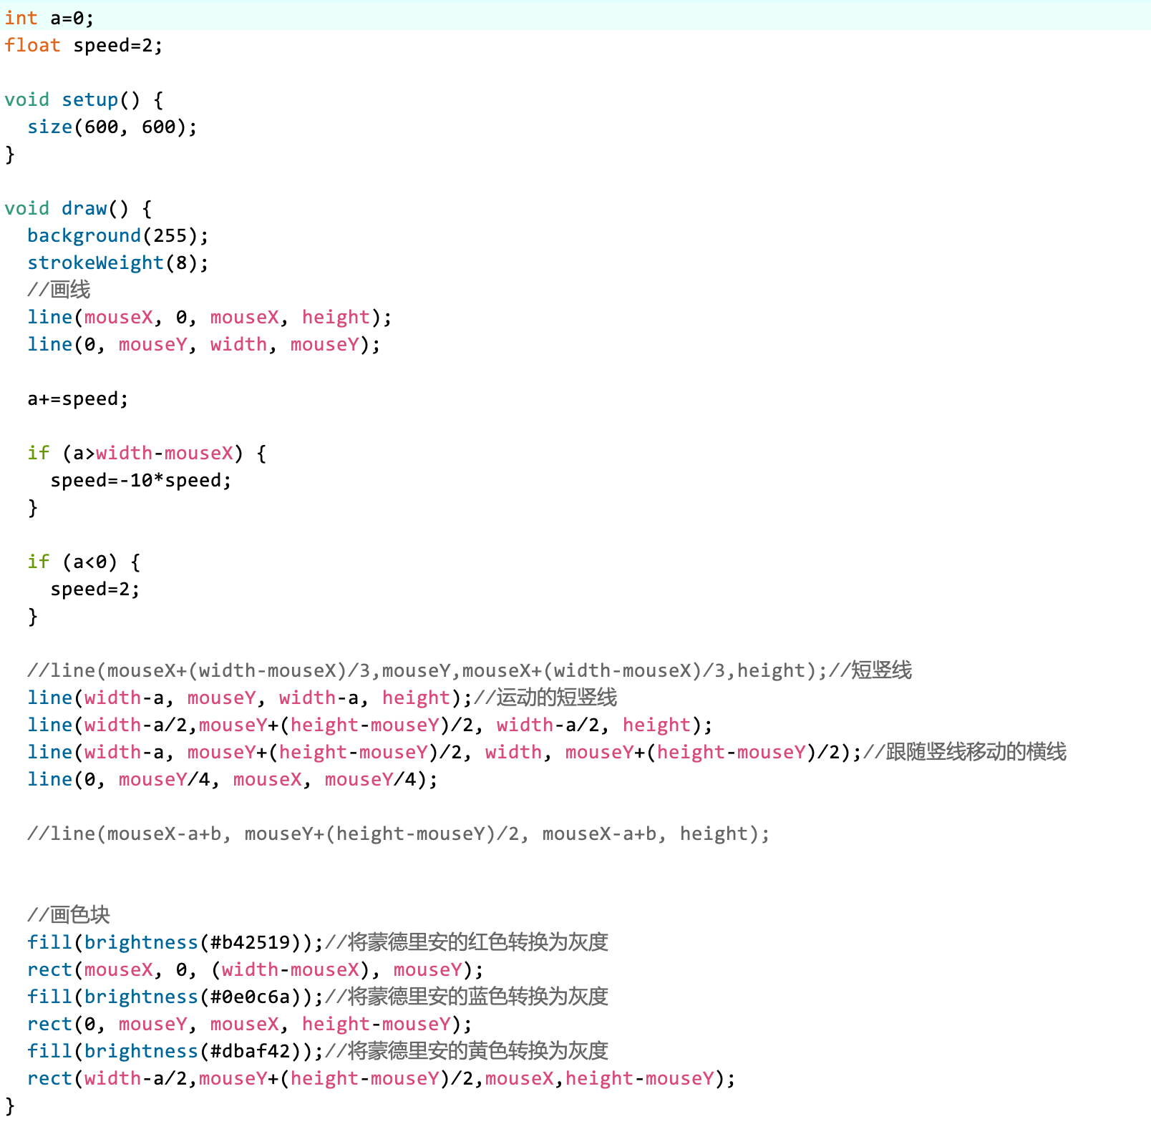
02代码

Slide 9
02设计结构说明
这个作业对01的作业进行了一些更改。
箭头处的点仍然用鼠标的位置控制。
右下角的线段随着时间的增加会从右到左运动，碰撞到左边的灰色方块时又回以较快的速度返回，循环往复。

Slide 10
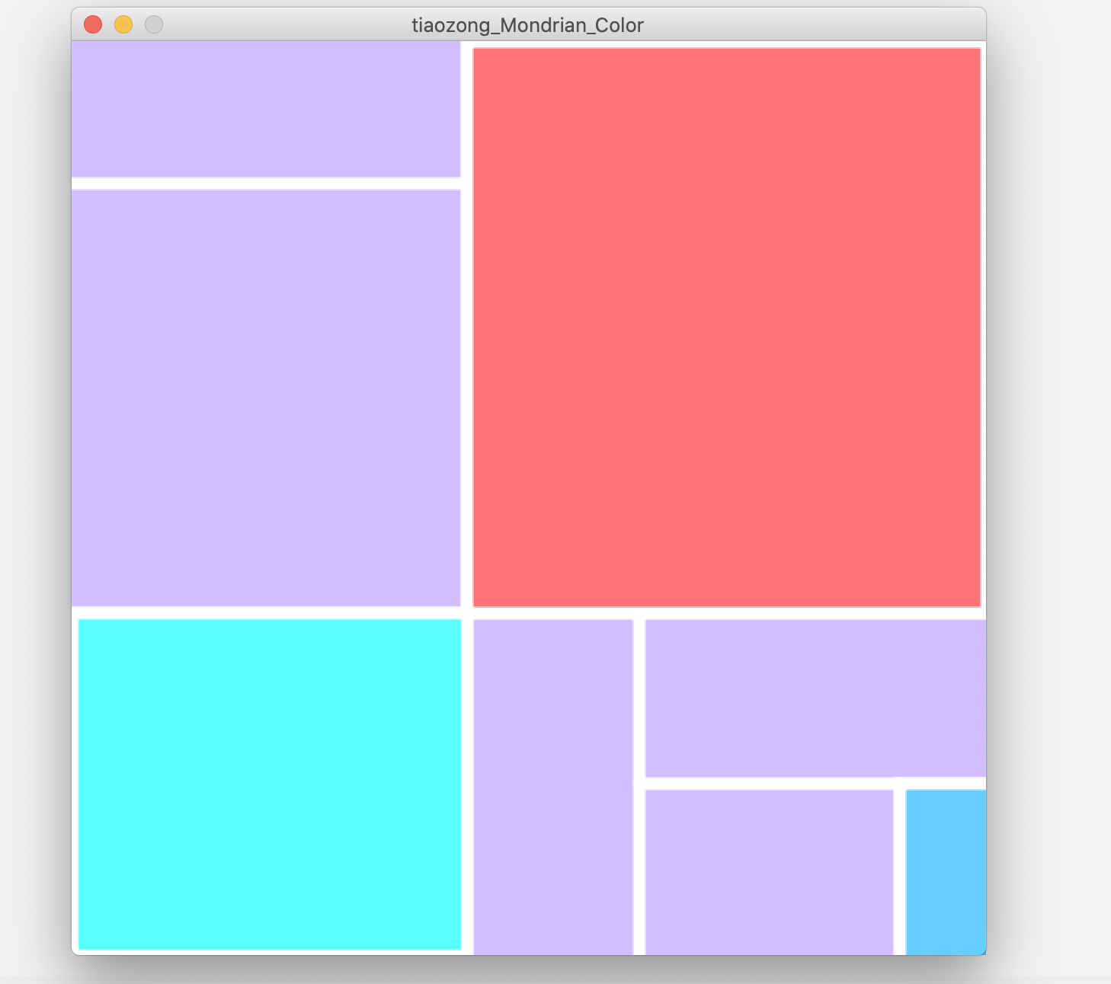
03设计结构说明
1
这个作业是用黑白单色模仿蒙德里安的画作的基础上增加了自己的配色。
箭头处的点也仍然用鼠标的位置控制。
而各个色块的颜色也由鼠标的横纵坐标控制。为了使画面的色彩不过于随机而缺乏美感，我将色彩模式更改为HSB模式（360，100，100），并将1的色相旋转180度得到它的补色2，对2作出轻微的调整得到颜色3，并调整了每个色块的饱和度和明度。
2
3

Slide 11
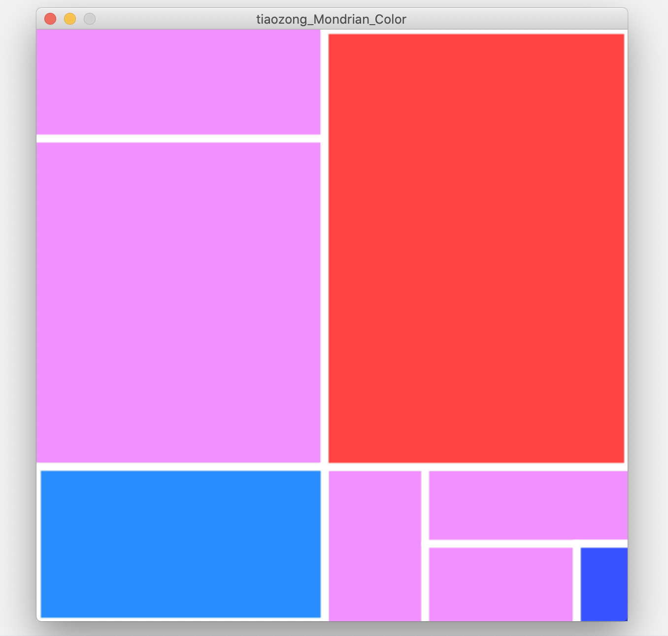
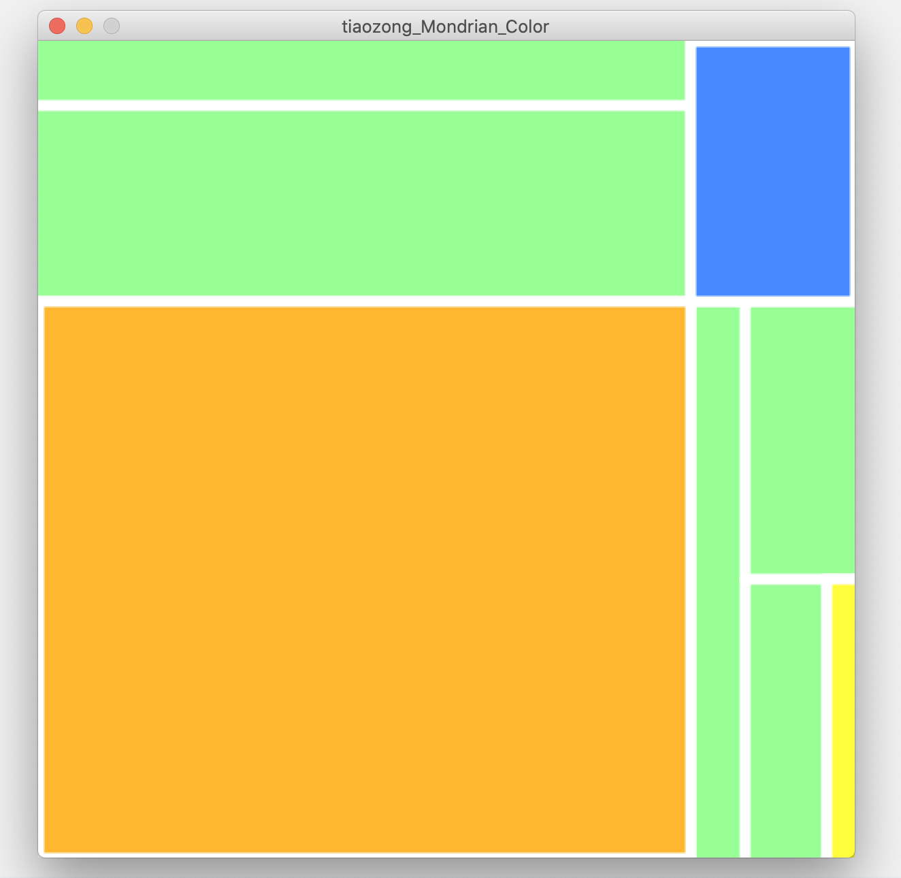
03运行画面截图

Slide 12
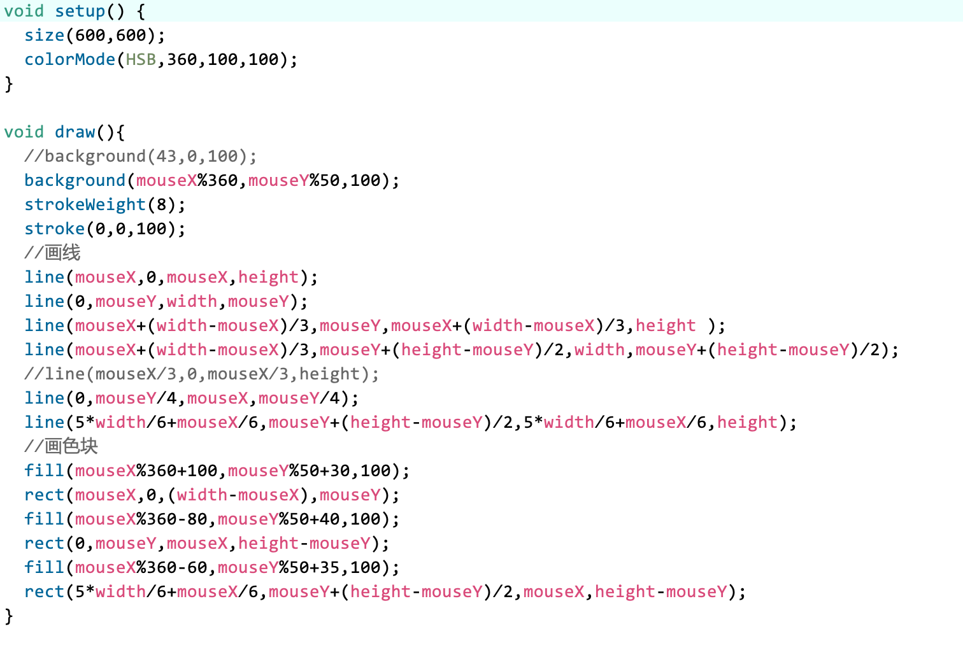
03代码

